Slide 1
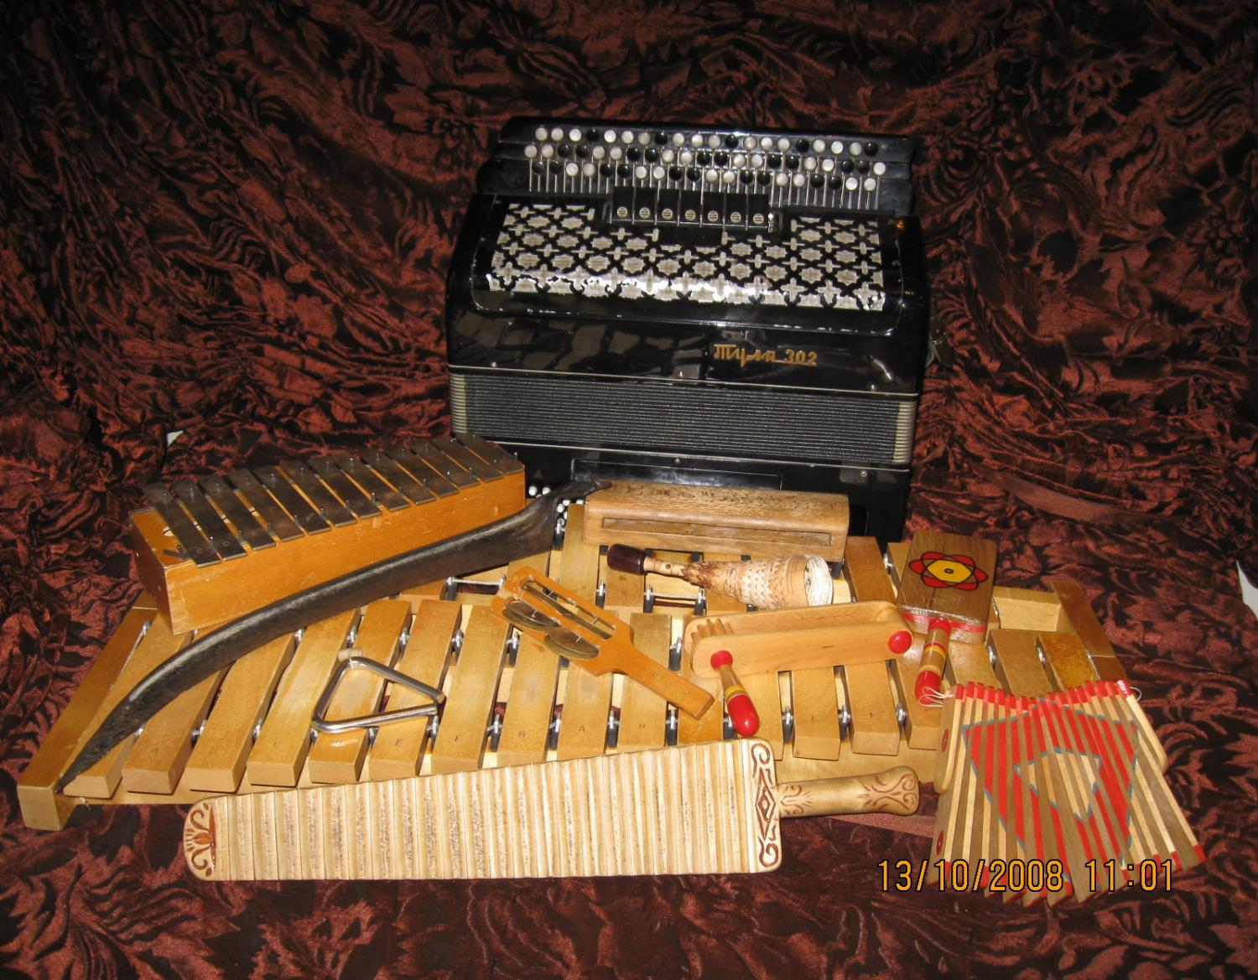
МОУ ДОД «ЦДОД» Заводского района г. Саратова
Как называется этот
инструмент?
Автор презентации
педагог дополнительного образования
Федотов Игорь Юрьевич

Slide 2
Цель:
Задачи:
Познакомить с ударно-шумовыми инструментами.
1. Учить определять и различать ударно-шумовые инструменты.
2. Воспитывать интерес и любовь к музыкальному творчеству.

Slide 3
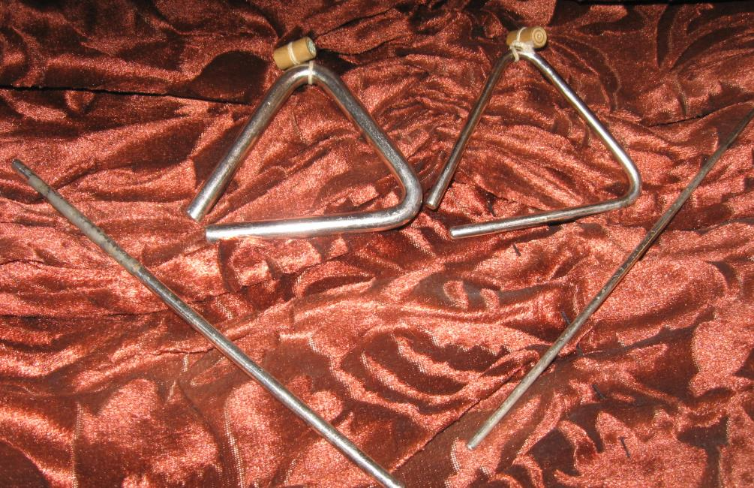
Как называется этот инструмент?
пандейра
коробочка
треугольник

Slide 4
ТРЕУГОЛЬНИК – ударный музыкальный инструмент в виде металлического прута (обычно из стали или алюминия), изогнутого в форме треугольника. Один из углов оставлен открытым (концы прута почти касаются).
Треугольник принадлежит к инструментам с неопределённой высотой звука, имеет блестящий и яркий тембр. Как правило, ему поручаются несложные ритмические фигуры и тремоло. Треугольник подвешивается за один из углов на тонкой проволоке или тесьме, которую держат в руке или прикрепляют к пюпитру. По треугольнику ударяют металлической (реже деревянной) палочкой (на жаргоне музыкантов эта палочка называется «гвоздь»).

Slide 5
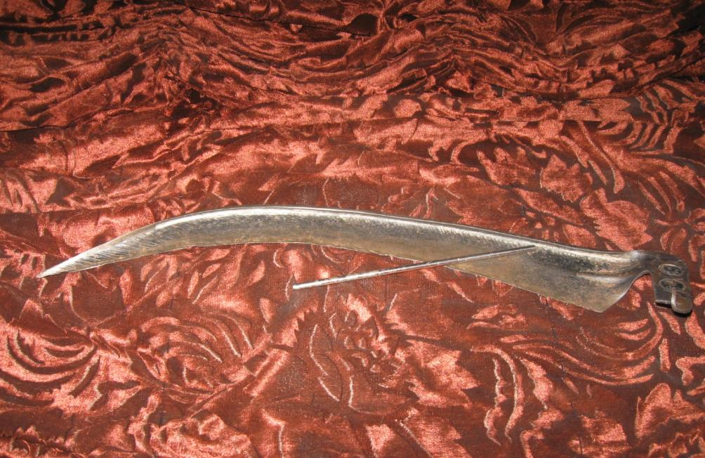
Как называется этот инструмент?
коробочка
коса
пандейра

Slide 6
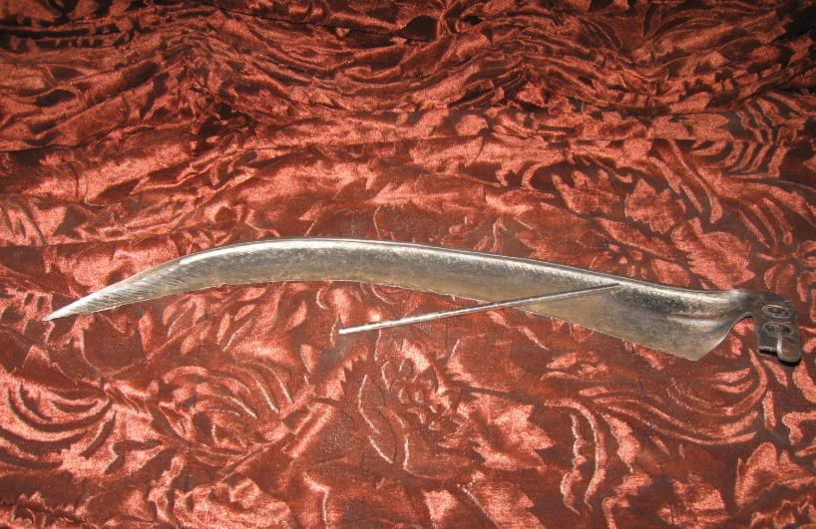
КОСА - обычная деревенская коса, народный ударный шумовой инструмент, такой же популярный в народе, как и ложки.
Коса принадлежит к инструментам с неопределённой высотой звука. Как правило, ему поручаются несложные ритмические фигуры и тремоло. Коса подвешивается за основание на большой палец руки. По косе ударяют металлической (реже деревянной) палочкой.

Slide 7
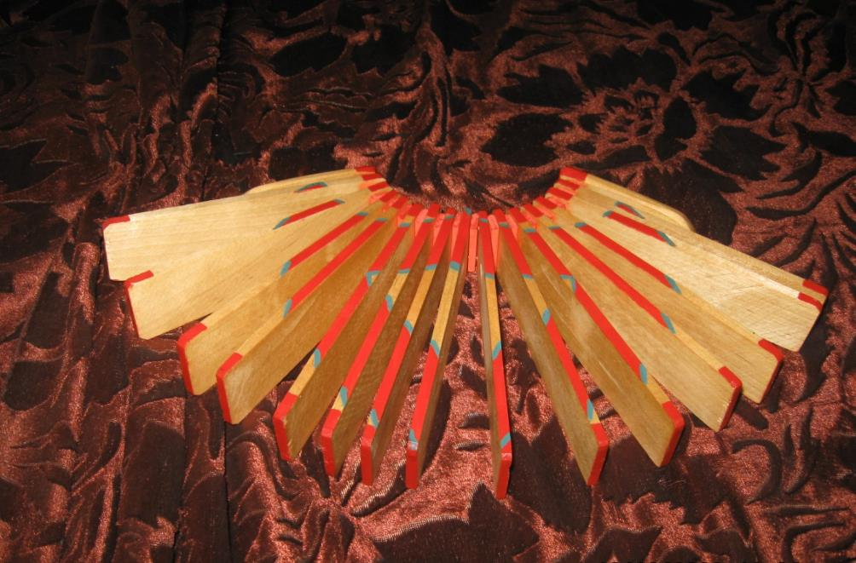
Как называется этот инструмент?
коробочка
коса
трещотка

Slide 8
ТРЕЩОТКА – народный музыкальный инструмент, идиофон, заменяющий хлопки в ладоши.
Трещотки состоят из набора 18-20 тонких дощечек (обычно дубовых) длиной 16-18 см. Они соединяются между собой плотной верёвкой, продетой в отверстия верхней части дощечек. Для разделения дощечек между ними вверху вставляются небольшие пластинки из дерева шириной приблизительно 2 см.

Slide 9
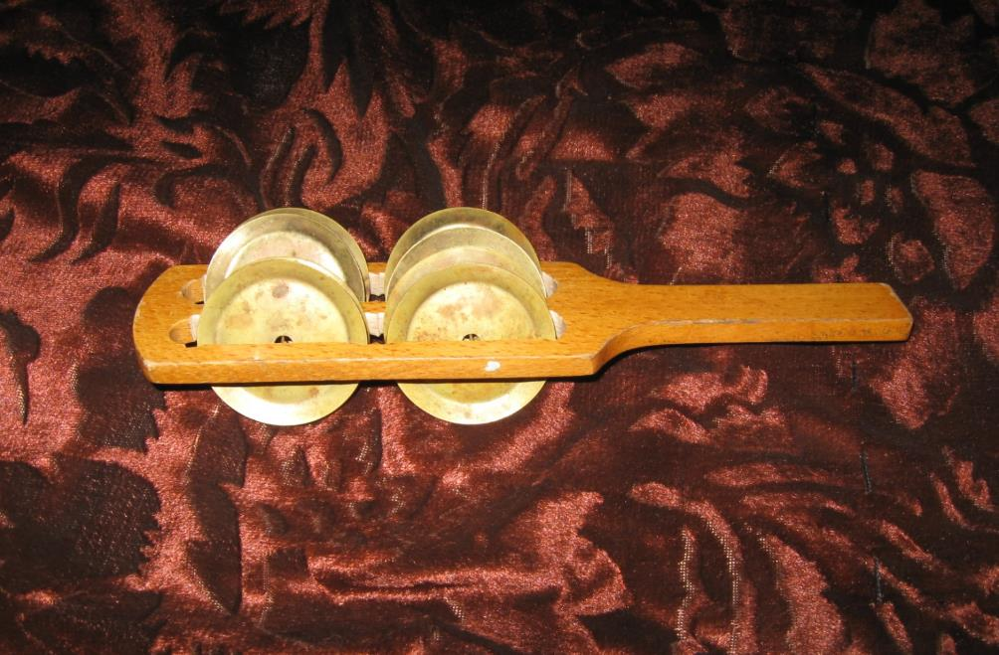
Как называется этот инструмент?
треугольник
пандейра
трещотка

Slide 10
ПАНДЕЙРА – бразильский ударный музыкальный инструмент из семейства идиофонов, состоящий из четырехугольной деревянной рамки и срединной планки, переходящей в ручку. Между боковыми рамками и планкой помещены 4-8 пар тарелочек на металлических стержнях. Звук извлекается встряхиванием.

Slide 11
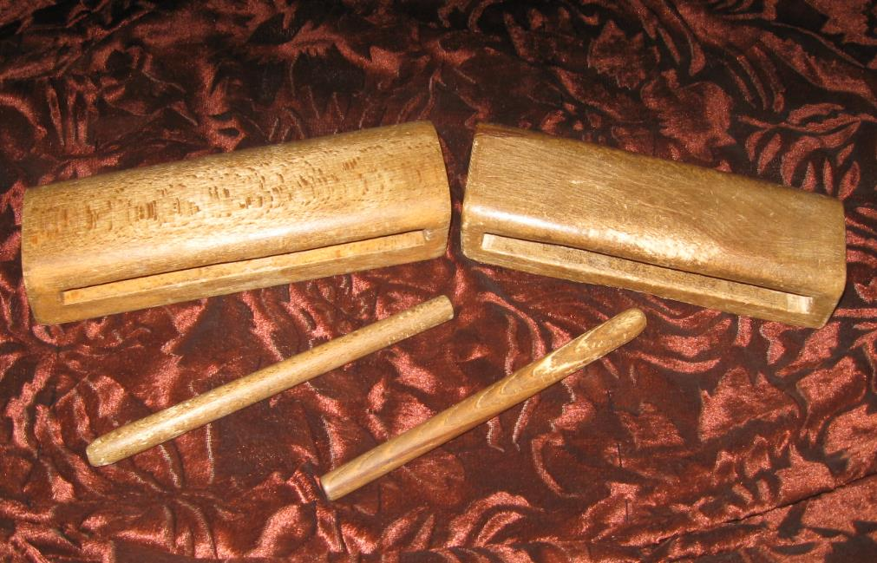
Как называется этот инструмент?
трещотка
коробочка
пандейра

Slide 12
КОРОБОЧКА – один из самых распространённых ударных музыкальных инструментов с неопределённой высотой звучания. Звучание инструмента – характерный цокающий звук.
Представляет собой прямоугольный брусок звонкого, хорошо высушенного дерева. Верхняя граница бруска слегка скруглена. С одной стороны, ближе к верхней части бруска, выдолблена глубокая щель шириной около 1 см. На инструменте играют деревянными или пластиковыми палочками. В зависимости от размера коробочки, звук может быть выше или ниже.

Slide 13
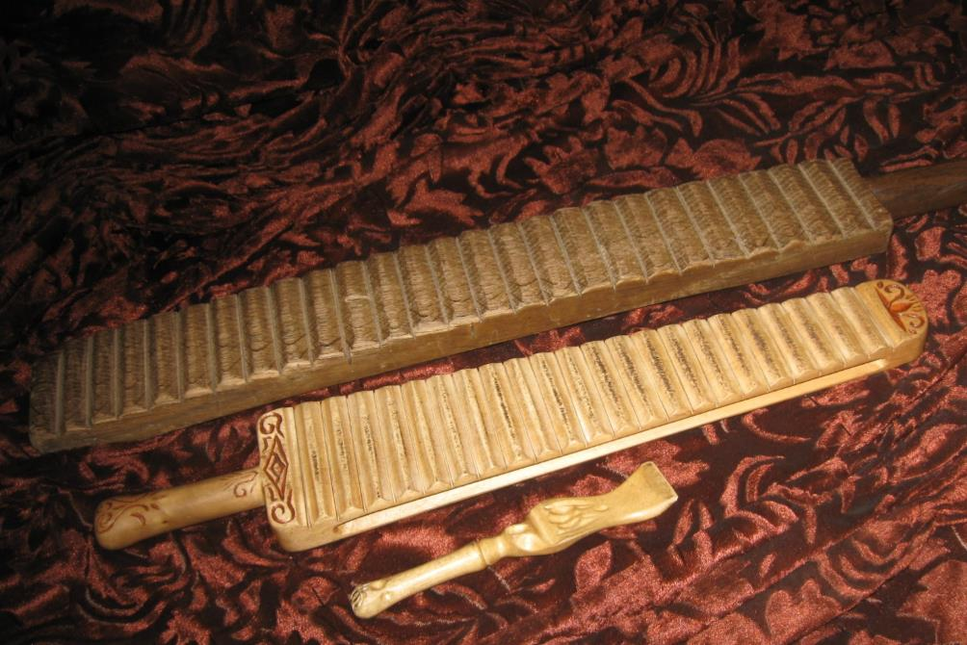
Как называется этот инструмент?
трещотка
коса
рубель

Slide 14
РУБЕЛЬ – предмет домашнего быта, который в старину русские женщины использовали для выколачивания (стирки) и глажения белья после неё.
Рубель использовали также в качестве музыкального инструмента. В отличие от бытовых рубелей, музыкальные в одной из боковых торцевых сторон имели высверленную резонаторную полость (не сквозную). Кроме того, музыкальный рубель менее длинный, а рубцы его имеют более острые грани.
При игре рубель держат одной рукой за ручку, а другой водят взад-вперёд по его рубцам деревянной ложкой или палочкой. Получается характерный «трещащий» звук.

Slide 15
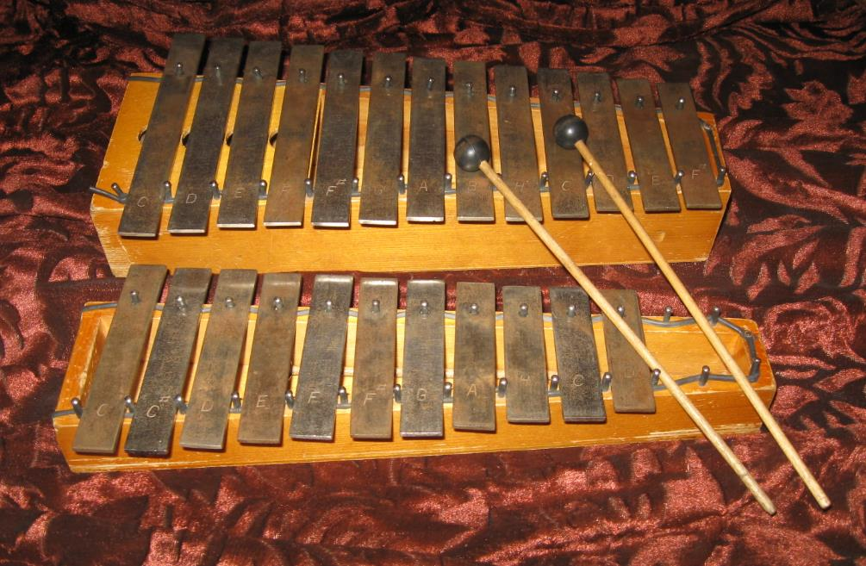
Как называется этот инструмент?
ксилофон
простые колокольчики
металлофон

Slide 16
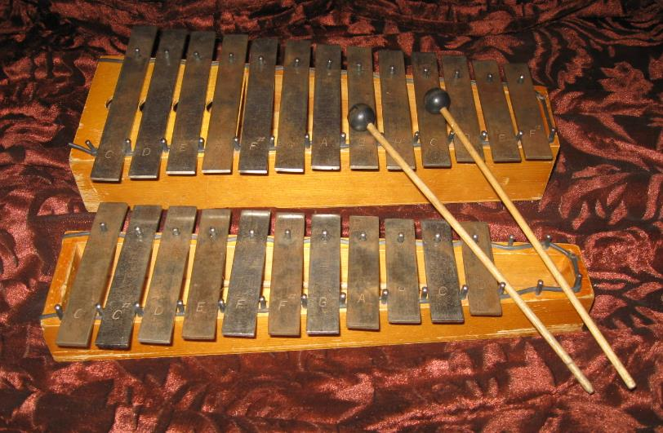
ПРОСТЫЕ КОЛОКОЛЬЧИКИ – ударный музыкальный инструмент с определённой высотой звучания. Инструмент обладает светлозвенящим тембром.
Простые колокольчики представляют собой набор настроенных по хроматике металлических пластинок, размещённых в два ряда на деревянной раме трапециевидной формы. Играют на простых колокольчиках двумя маленькими металлическими молоточками или деревянными палочками – малетами.

Slide 17
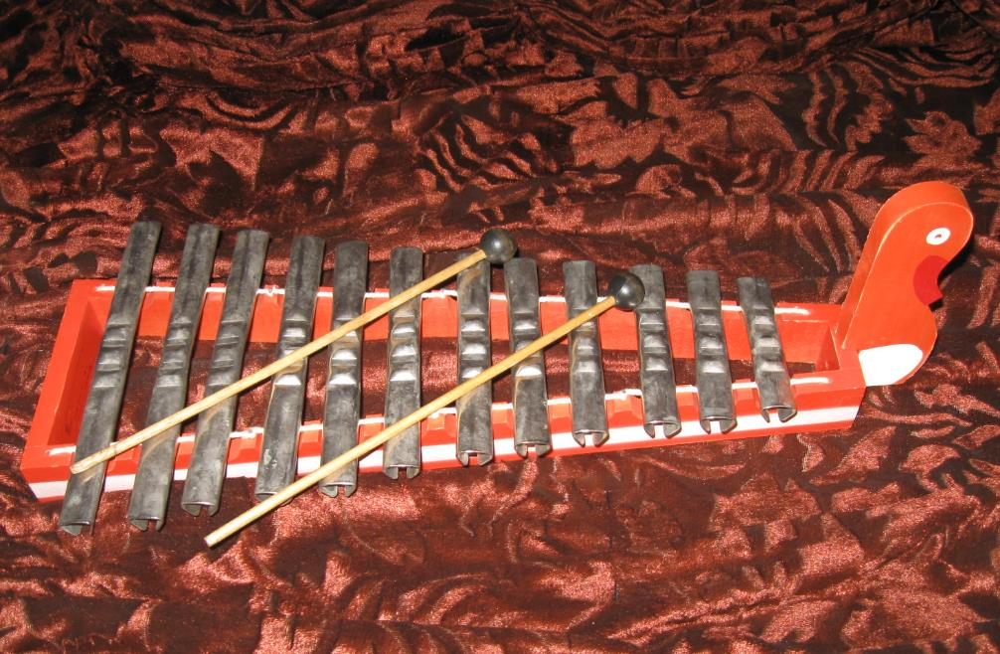
Как называется этот инструмент?
ксилофон
простые колокольчики
металлофон

Slide 18
МЕТАЛЛОФОН – род музыкальных инструментов, основным элементом которых является ряд металлических пластин-клавиш, по которым для извлечения звука ударяют специальными палочками.

Slide 19
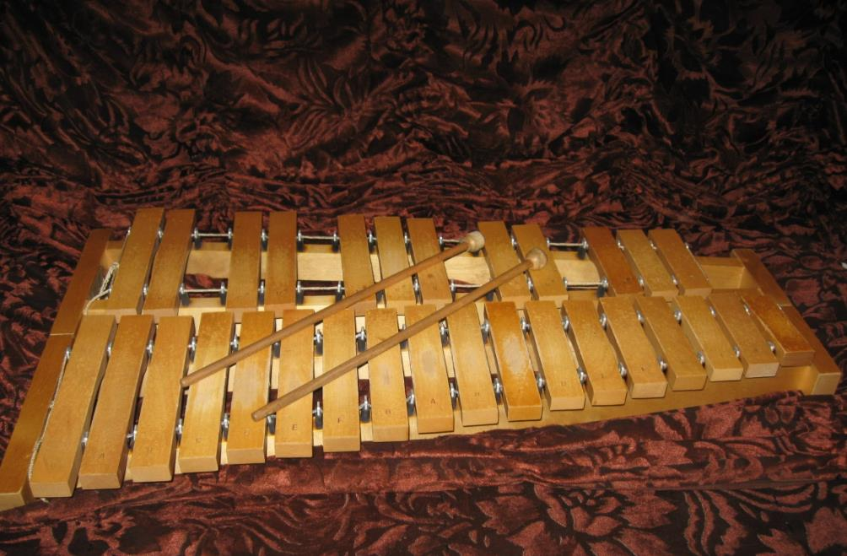
Как называется этот инструмент?
металлофон
простые колокольчики
ксилофон

Slide 20
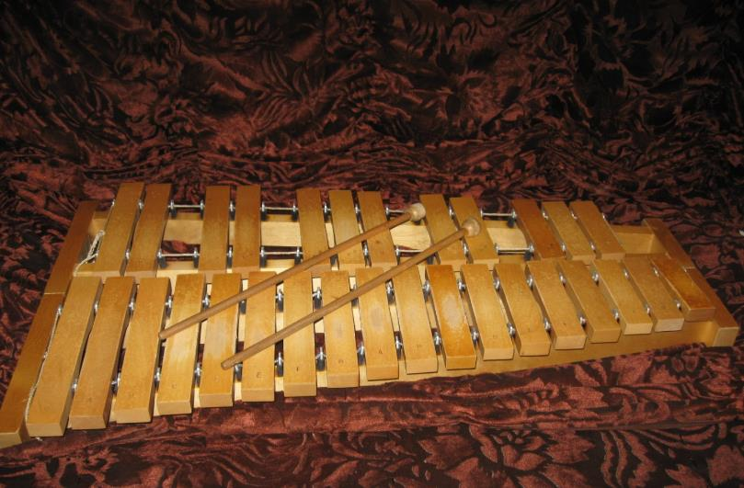
КСИЛОФОН – ударный музыкальный инструмент с определённой высотой звучания. Представляет собой ряд деревянных брусков разной величины, настроенных на определённые ноты. По брускам ударяют палочками с шарообразными наконечниками (малетами) или специальными молоточками, похожими на небольшие ложки (на жаргоне музыкантов эти молоточки называют «козьими ножками»).
Тембр ксилофона резкий, щёлкающий.

Slide 21
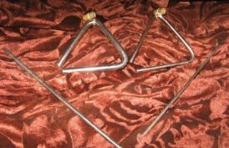
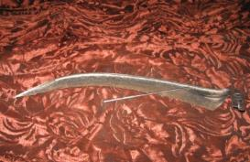
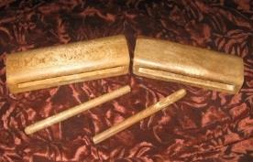
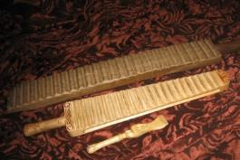
Ударно-шумовые инструменты
Треугольник
Коса
Трещотка
Пандейра
Коробочка
Рубель
Простые колокольчики
Металлофон
Ксилофон

